Slide 1

Název školy: Dětský domov, Základní škola praktická, Praktická škola a Školní jídelna, Dlažkovice 1, příspěvková organizace 411 15 Třebívlice
Autor: Mgr. Jana Anderlová
Název : VY_12_INOVACE_06_Čj_rozvoj slovní zásoby, tvoření zdrobnělin, rytmizace slov, tvoření jednoduchých vět
Téma: rozvoj slovní zásoby, tvoření zdrobnělin, rytmizace slov, tvoření jednoduchých vět
Číslo projektu: CZ.1.07/1.4.00/21.2189
Datum tvorby:

Slide 2
Anotace a metodický pokyn
Tvoření zdrobnělin, dělení slov na slabiky, určování počtu slabik ve slově
Materiál určen pro žáky 1. ročníku ZŠP
Druh realizace: prezentace
Tvoření obrázkových vět
Využitelný pro práci s interaktivní tabulí

Slide 3
Utvoř zdrobněliny.

Slide 4
Malá je . . . .
Malá je . . . .
Malá je . . . .

Slide 5
Malý je . . . .
Malý je . . . .
Malý je . . . .

Slide 6
Malé je . . . .
Malé je . . . .
Malé je . . . .

Slide 7
Utvoř zdrobněliny a slova vytleskej.

Slide 8


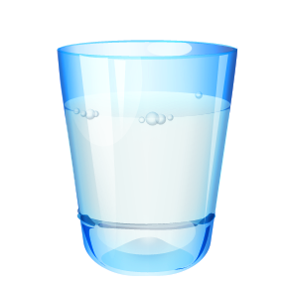
. . .
. . .
. . .
. . .
. . .
. . .
. . .
. . .
. . .

Slide 9
Použité zdroje
www.office.microsoft.com
Vlastní práce

